Slide 1
Здоровый
образ
жизни

Slide 2
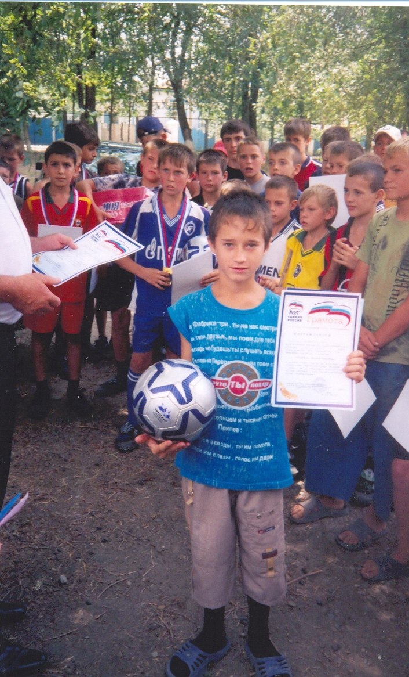
Мало кто из нас в суматохе дней, в бешеном потоке нынешнего времени думает о своем здоровье. Лишь когда валит с ног болезнь или приходит старость, мы начинаем думать о беспечно прожитых годах.

Slide 3
А еще, подняв бокалы, мы говорим друг другу стандартный набор пожеланий: "Здоровья! Счастья! Долгих лет! Удачи!" И тут же забываем о них. А здоровье - это сокровище, которое нужно сохранять ежедневно. Так давайте же вместе забудем о пустых пожеланиях и займемся нашим сокровищем - здоровьем.

Slide 4
"Физическая активность - ключевой компонент сохранения здоровья, и нам нужно приложить все усилия, чтобы не высиживать или вылеживать свои болезни, а самостоятельно их предупреждать с помощью приятной зарядки", - утверждает специалист в области исследования рака профессор Кен Фокс.

Slide 5
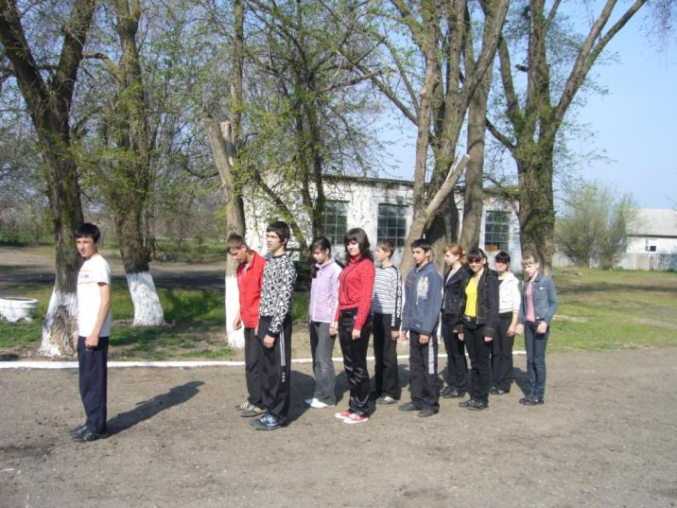
Если вы стоите перед выбором - проехать две остановки на автобусе или пройти то же расстояние пешком, лучше предпочесть ходьбу.

Slide 6
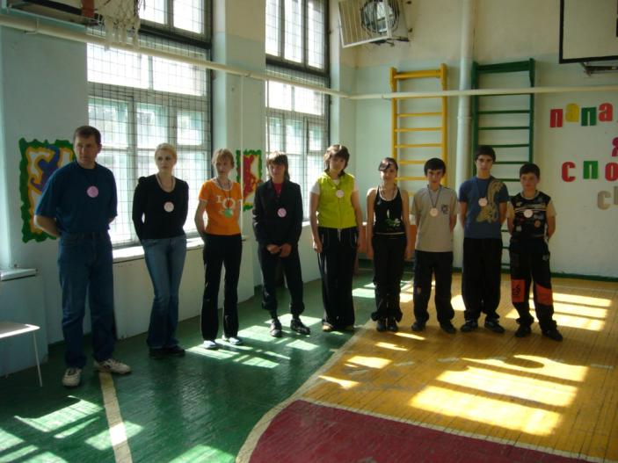
Спортивные упражнения позволяют поддерживать общий тонус организма и уменьшают опасность развития сердечно - сосудистых заболеваний, а по мнению ученых Бристольского Университета, даже простейший комплекс, рассчитанный на 15 минут, сокращает риск заболевания раком желудка, молочной железы, легких.

Slide 7
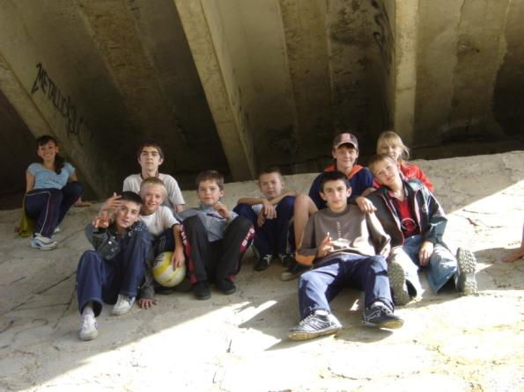
Хорошeе здоровье - основа долгой, счастливой и полноценной жизни.

Slide 8
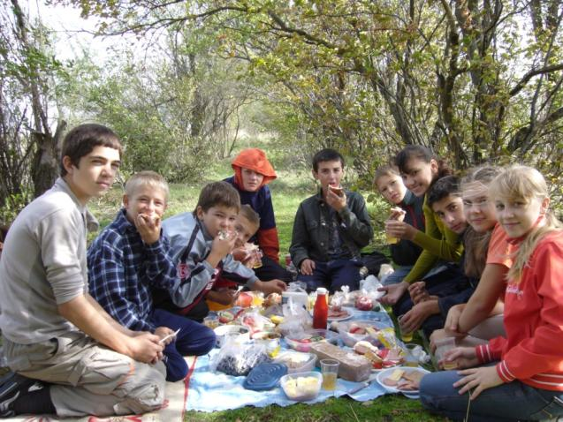
Часто обстоятельства заставляют человека самостоятельно искать путь к выздоровлению или оказывать помощь своим близким в домашних условиях.

Slide 9
И тогда мы садимся на диету, которая
регулирует в течение короткого времени обмен веществ в организме и перестраивает его на иной ритм. Создатели диеты гарантируют длительный результат, по крайней мере на три года

Slide 10
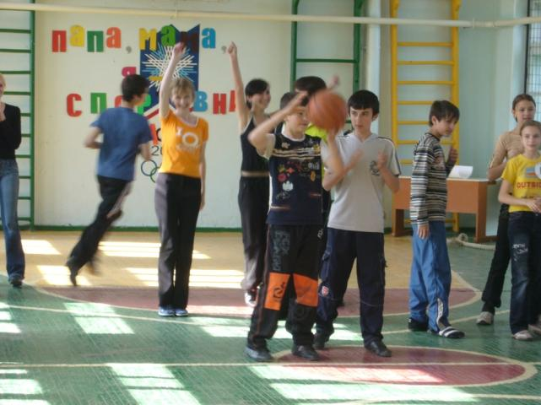
А ведь можно предотвратить эти заболевания намного раньше, в корне, и для этого не потребуется каких-то сверхъестественных усилий. Нужно всего лишь вести здоровый образ жизни...

Slide 11
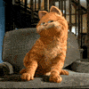
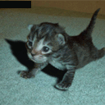
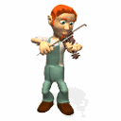
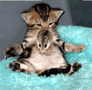
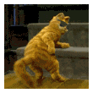

Slide 12
Человек рождается на свет Чтоб творить, дерзать – и не иначе Чтоб оставить в жизни добрый след И решить все трудные задачи. Человек рождается на свет Для чего? Ищите свой ответ.

